Slide 1
Eerste hulp bij shiftwerk
Tips en tricks: hoe blijf je gezond?
Lukas Hellebuyck en Annalise Delbouille
Colloquium Arbeid en Gezondheid
25 april 2025
Notes:
1 minuut --> 30 seconden Annalise (andere sprekers bedanken), 30 seconden Lukas + overgang volgende slides.
- Onszelf voorstellen
- Deelnemers welkom heten (doet Janneke tijdens introductie): kort navragen adhv hand opsteken/iedereen rechtstaan en dan gaan zitten indien van toepassing: wie is zelf arbeider? Wie is ooit arbeider geweest? Wie syndicalist? Wie kent (familie/vriend) arbeider(s)? Wie werkt als hulpverlener met arbeider(s)? Indien er nog mensen rechtstaan: wie daarvan student met interesse in het thema? Indien er nog mensen rechtstaan: mag ook gaan zitten, al is voor hen de workshop hoogstwaarschijnlijk minder interessant. Aan al de rest: jullie zitten zeker op jullie plaats.

Slide 2
Kleine voorstelling
Notes:
Mannen van de nacht -> gelijkaardig nu: brochure die jullie allemaal ontvangen met concrete tips. Hiervan volgt nu een uiteenzetting.

Slide 3
Brochure
Notes:
--> als alles goed verliep, heeft iedereen deze brochure ontvangen. Alle feedback daarop is welkom! Hopelijk hebben jullie iets bijgeleerd vandaag.

Slide 4
Casus: komt een ploegwerker bij de dokter
Man 42 jaar, vader van 2 kinderen
Mentaal uitgeput
Slaapmiddelengebruik
Volcontinu arbeider sinds 20 jaar!
Financieel noodzakelijk
Notes:
1 minuut Lukas

Slide 5
Inhoud
Ploegenarbeid
Effecten op jouw gezondheid
Wat als het allemaal even niet meer lukt?
Vragen?
Notes:
30 seconden Annalise. Inhoud kort overlopen.
Duidelijk maken dat men vragen pas aan het einde kan stellen, zeker belangrijk dus ergens neerschrijven bv want al boeiende lange dag geweest, en ook aan het einde veel ruimte voorzien voor vragen.

Slide 6
Ploegenarbeid
Ga naar Slido
Indien de QR-code scannen niet lukt:
www.slido.com
code: #3613 262
Notes:
Animaties toegevoegd om slides duidelijker weer te kunnen geven: eerst hoofdtitel ‘ploegenarbeid’, dan aankondigen dat we meteen met een vraag willen beginnen en mensen hun smartphones mogen bovenhalen → naar slido.
https://app.sli.do/event/gzj1BKyWko7gKD7XDDWaEL

Slide 7
Wie is nog wakker?
Notes:
Zo snel mogelijk afronden --> test van slido. Indien er mensen moeilijkheden ervaren, kijk bij je buur/vraag hulp.

Slide 8
Wat voor aanpassingen hebben een positieve invloed op de gezondheid van ploegwerkers?
Notes:
1 minuut.

Slide 9
Wat helpt jou om ploegwerk vol te houden? Welk advies geef je mee om ploegwerk vol te houden?
Notes:
1 minuut. --> afh van positie (hulpverlener van/student -- casus)

Slide 10
Wat is een gezonde werkplek?
Context: ploegenarbeid
Notes:
Tot hier toe best 5 minuten ver maximum, al veel afgewisseld. Verdere timing:
Lukas: 4 minuten tot aan slide 19, dan Annalise 4 minuten tot aan slide 26, dan Lukas 2 minuten tot einde. Dan samen vragen modereren.

Slide 11
Wat is een gezonde werkplek?
Recuperatietijd tussen ploegen
Pauzes
Voorwaarts vs achterwaarts roterend?
Snelle rotaties vs trage rotaties
Zelfroosteren
Verlichting
Veilige omgeving
Ondersteunende maatregelen
Bewegingsprogramma's en educatie
Vermijden van eentonig werk
Notes:
- Volgens lesgevers: Lukas onderzoek masterthesis aanhalen, bevindingen daaruit concluderen tot deze maatregelen

Slide 12
Effecten op jouw gezondheid
Gezond leven
Een gezond ritme
Fit in je hoofd

Slide 13
Gezond leven

Slide 14
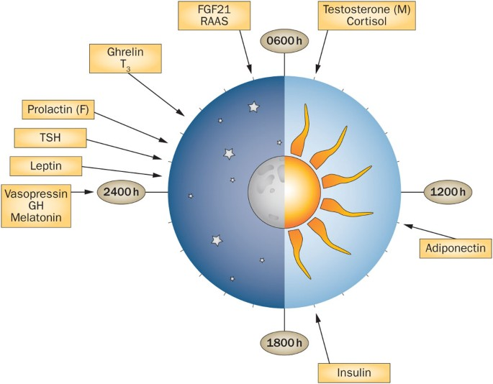
Een beetje achtergrond

Slide 15
Fit in je lijf

Slide 16
Gezond leven in ploegen
Beweging en timing
Evenwichtig dieet en timing
Roken?
Alcohol?
Notes:
Fysiologie → afbeelding door Lukas (vanuit studie ergens)
Algemeenheden ook benoemen: beweging, evenwichtig dieet, alcohol, roken

Slide 17
Een 'gezond' ritme

Slide 18
Een 'gezond' ritme
Enorme uitdaging wanneer je in ploegen werkt.
Iedereen is anders
Verschil vaste nacht <-> wisselende ploegen
Maar toch:
Slaap het liefst in bed
Vast ritueel
'Zo regelmatig mogelijk'
Goeie slaapkamer: donker en stil
Extra aandacht voor overgangen
'Tactische lichtblootstelling'
Notes:
Refereren naar interactieve vraag van aan het begin via Slido → concrete adviezen. Uitwisseling over ervaringen achteraf stimuleren.

Slide 19
Fit in je hoofd
Gezondheid: fysiek en psychisch
Notes:
Fit in je lijf + fit in je hoofd

Slide 20
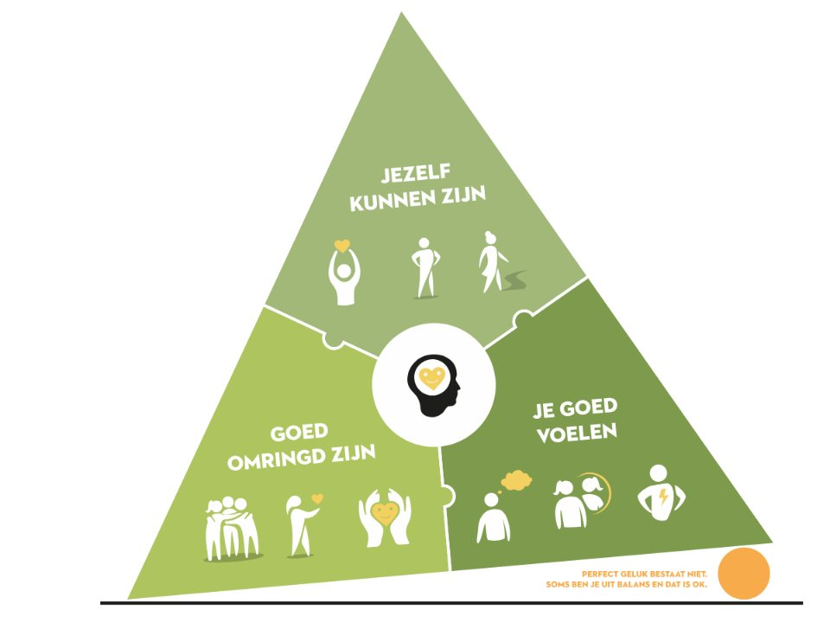
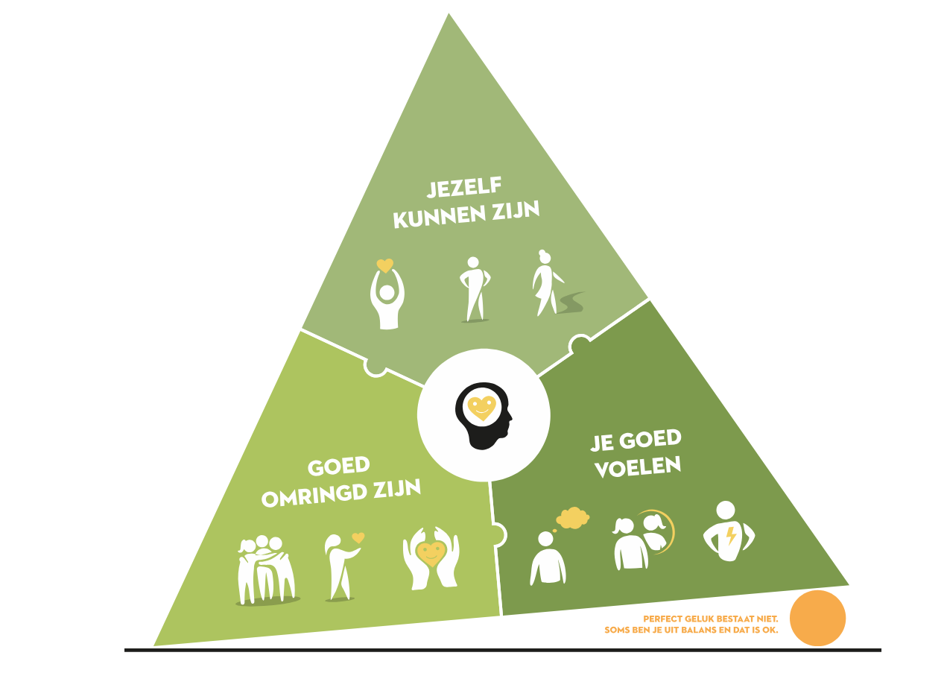
Fit in je hoofd
Jezelf kunnen zijn
Goed omringd zijn
Je goed voelen
! Perfect geluk bestaat niet!
Notes:
Refereren naar www.gezondleven.be, snel over gaan want = algemeen.

Slide 21
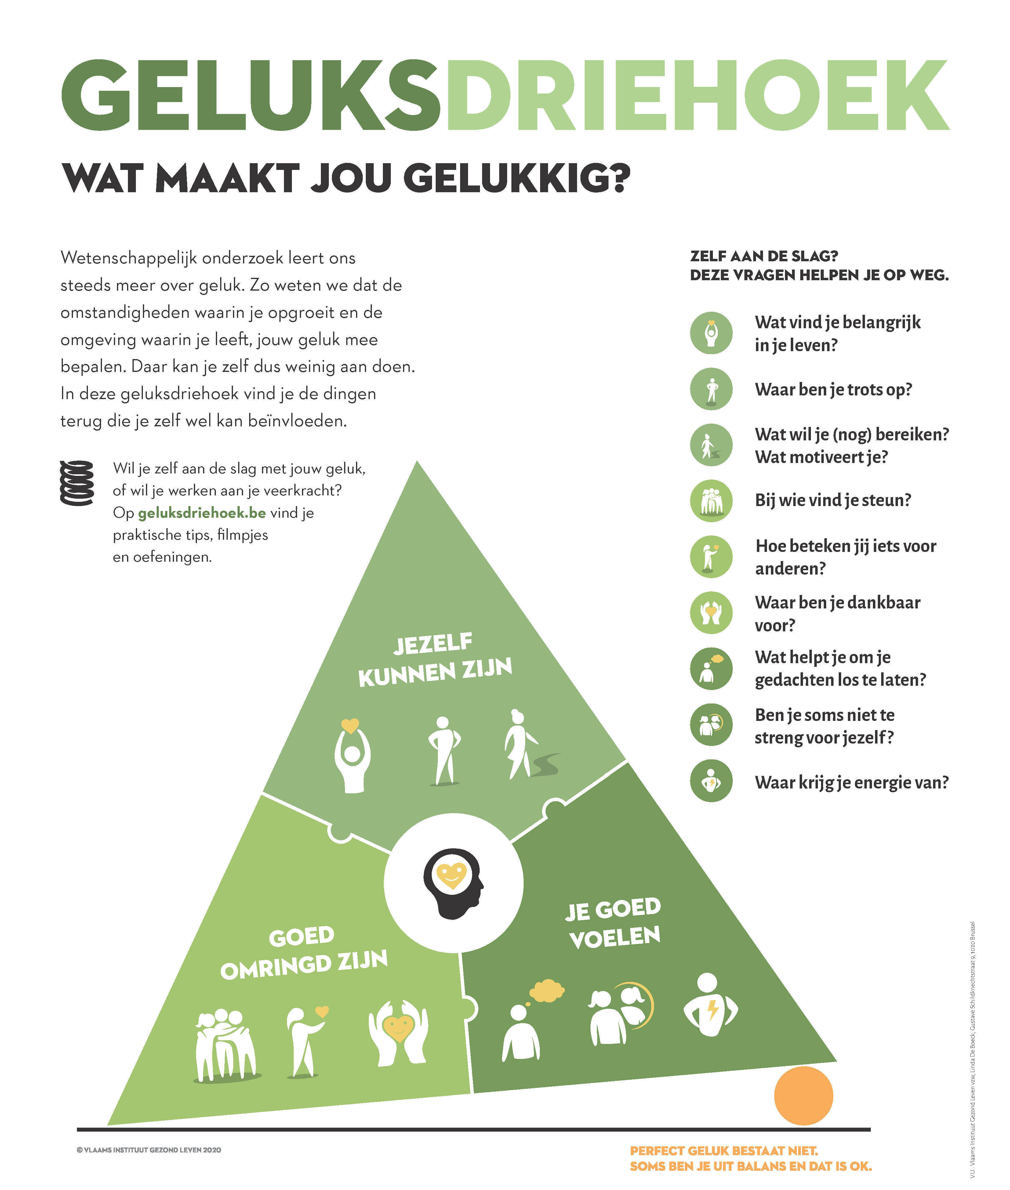
Fit in je hoofd
Jezelf kunnen zijn
Wat vind je belangrijk in je leven?
Waar ben je trots op?
Wat wil je (nog) bereiken? Wat motiveert je?
Goed omringd zijn
Bij wie vind je steun?
Hoe beteken jij iets voor anderen?
Waar ben je dankbaar voor?
Je goed voelen
Wat helpt je om je gedachten los te laten?
Ben je soms niet te streng voor jezelf?
Waar krijg je energie van?
Soms ben je uit balans...
Omgaan met tegenslagen
Flexibiliteit
Emotie- en stressregulatie

Slide 22
Fit in je hoofd
Jezelf kunnen zijn
Trots als arbeider
Mentaliteit: doorzetten
Valkuil: grenzen niet bewaken
Goed omringd zijn
Uitdaging sociaal leven
Je goed voelen
Groter risico op mentale moeilijkheden zoals depressie
! Perfect geluk bestaat niet!
Sneller uit balans?

Slide 23
Fit in ploegen
Jezelf kunnen zijn
Wees trots én bewaak grenzen
Goed omringd zijn
Contact met collega's
Je goed voelen
Ontspanning actief inplannen
! Perfect geluk bestaat niet!
Balans leren houden!

Slide 24
Wat als…
… het allemaal even niet meer lukt?

Slide 25
Wat als het allemaal even niet meer lukt?
Notes:
Video: campagne 'kom uit je kop'. Zeer goede video, geen tijd om nu te tonen maar indien interesse, kom er straks gerust naar vragen of contacteer ons via de informatie aan eht einde van de brochure.

Slide 26
Niet abnormaal dat het even niet meer lukt…
Voorbeeld uit onze praktijk in Zelzate:
Wat hielp de arbeider?
… praat erover!
Je vrienden en familie
Je collega’s
Je huisarts
Je vakbond
Je vertrouwenspersoon/supervisor
Notes:
Referentie naar praktijkvoorbeeld --> bal terugpassen naar Lukas

Slide 27
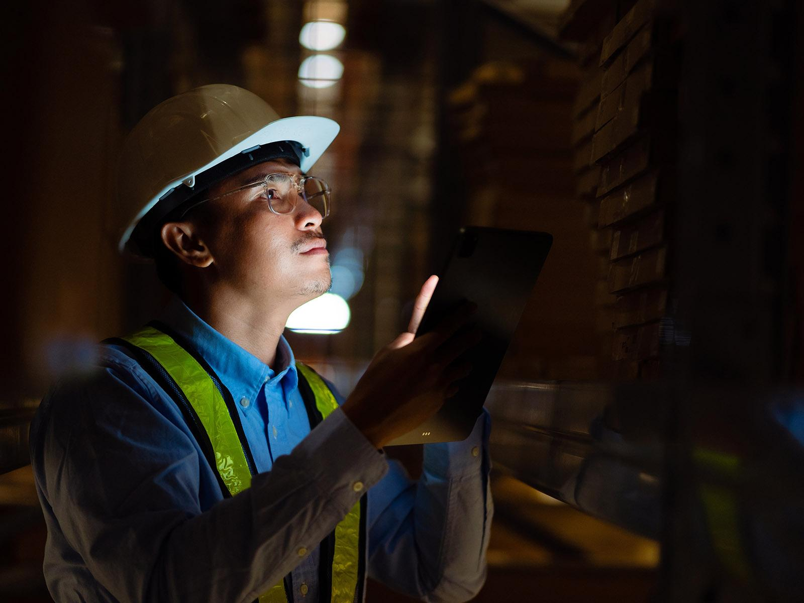
Vervolg: casus
Rust!
Normaliseren van de klachten
Educatie: shift work disorder
Slaapmiddelen heroverwogen

Slide 28
Wat met medicatie en andere middelen?
Notes:
--> 2 minuten tot aan vragen

Slide 29
Enkele cijfers...
Slaapmiddelen (10-15% ploegwerkers)
Caffeïne (40% energiedrank)
Cannabis (50% hogere intake)
Alcohol (100% meer gebruik)
Pepmiddel bv. Amerikaanse ploegwerkers
Melatonine
Notes:
Conclusie: praat erover met je huisarts.
Geïnformeerd gebruik en stap durven zetten naar gesprek hierover. Concreet voorbeeld?
Flyer: “Vermoeidheid en concentratieproblemen op wakkere momenten, moeite om in slaap te vallen en te blijven. Tot 20% van de ploegwerkers lijdt dan ook aan ‘Shiftwork disorder’, ‘ploegendienstsyndroom’, met ernstige vermoeidheid en slaapproblemen als meest voorkomende
Energy drink use and caffeine intake among industrial shift workers" (Occupational Medicine, 2020)
Alcohol Consumption in Industrial Shift Workers" (Journal of Occupational Health, 2020)
https://onlinelibrary.wiley.com/doi/full/10.1002/nop2.1057 symptomen”

Slide 30
Ploegwerk van de toekomst: onze aanbevelingen

Slide 31
Gezond ploegwerk van de toekomst
Arbeidsduurvermindering?
4 ploegen --> 5 ploegen?
Omschakelen naar dagploeg met financiële compensatie?
Wenselijkheid van ploegwerk?

Slide 32
Vragen?
Indien er vragen nazinderen, aarzel niet ons straks aan te spreken of later te contacteren.
Vonden jullie het vooral boeiend en blijven jullie graag op de hoogte van onze volgende bijeenkomsten?
Notes:
+/- 25 minuten debat

Slide 33
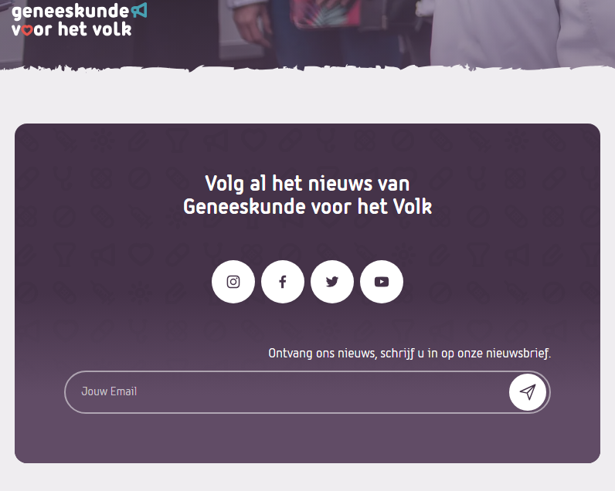
Op de hoogte blijven?
Notes:
Schrijf je in op onze nieuwsbrief via de website (naar onderaan scrollen): Homepage | Geneeskunde voor het volk

Slide 34
Bedankt!
Notes:
Allerlaatste conclusie: één slagzin? ---> Draag zorg voor mekaar!

